Slide 1

AI for all
Reinforcement learning:
4 نوع من تعلم الاله.
يعتمد علي مكافأة او معاقبة السلوكيات.

Slide 2

AI for all

Slide 3
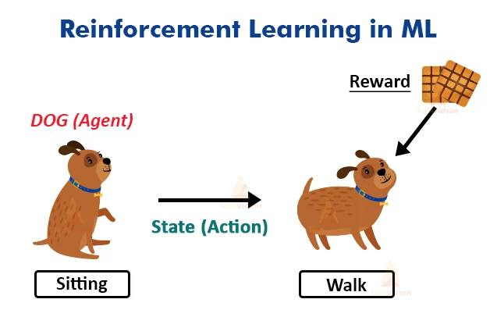
AI for all

Slide 4
AI for all
4 انواع من التعزيزات:
-ايجابي (يتضمن اضافة شيئ لزيادة الاستجابة) (مدح صديقك للفوز بالمسابقة)
-سلبي (يتضمن ازالة شيئ لزيادة الاستجابة) (عدم الدفع للشخص حتي ينهي مهمته)
-انقراض (يتضمن ازالة شيئ ما لتعديل استجابة معينة) (يعود الولد لبيته متاخرا والاب ينتظره للعودة عشان يحظره ان معادك في البيت مثلا الساعة 8م مثلا)
-عقاب (يتضمن اضافة شيئ لتعديل سلوكه) (منع الطفل من اللعب ) (هيتم ربط هذا السلوك السيئ بعقاب منعه من اللعب)

Slide 5
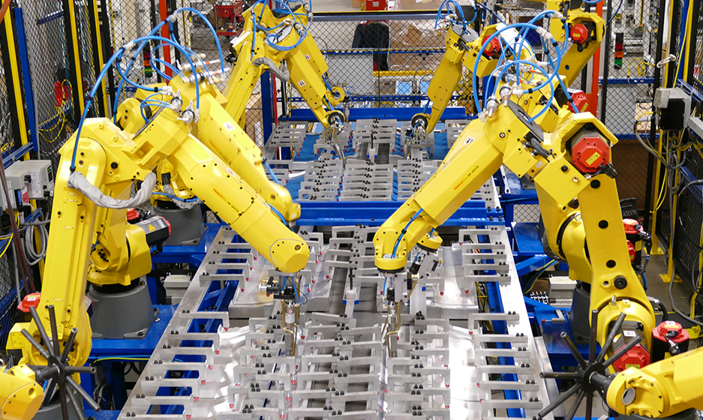
AI for all
تطبيقات التعليم المعزز:
-الروبوتات في المصانع (روبوت واقف علي سير انتاج).
-التحكم في حركة الروبوتات.
-التحكم في الطائرات.

Slide 6
AI for all
لي التعليم المعزز:
-يساعدك في العثور على الموقف الذي يحتاج إلى إجراء.
-يساعد علي اكتشاف الاجراء الذي ينتج منه اعلي كفاءة.
-يساعد علي اكتشاف افضل طريقة للحصول علي مكافأة كبيرة.

Slide 7
AI for all
لي لا لفكرة التعليم المعزز:
-عندما امتلك بيانات كافية لحل المشكلة (التعليم باشراف).
-يتطلب الكثير من الحوسبة ويستغرف وقت طويل, خاصة عندما تكون مساحة العمل كبيرة.

